Slide 1
ParaxiálnA aproximÁCIA pre elektrostatickú šošovku
Attila Farkas

Slide 2
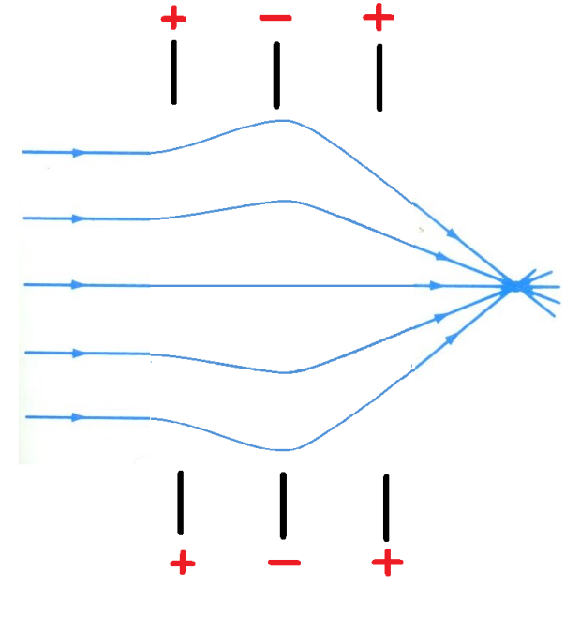
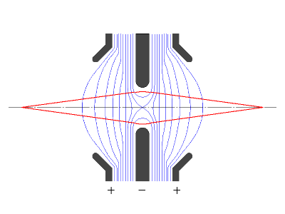
Elektrostatická šošovka

Slide 3
Paraxiálna oblasť
Predmetový priestor -> Obrazový priestor
Zobrazenie blízko optickej osi
Dochádza k ideálnemu zobrazeniu
Lineárne zobrazenie
A
?
A’
A
A’
F
H
H’
F’

Slide 4

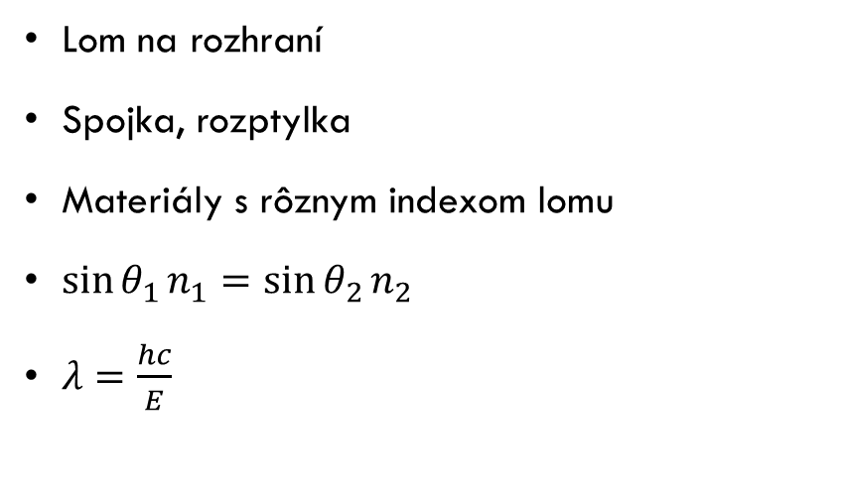
Vlastnosti šošoviek
Klasická šošovka
Elektrostatická šošovka
Lom na rozhraní
Spojka, rozptylka
Materiály s rôznym indexom lomu
$\sin{θ_{1}}n_{1}=\sin{θ_{2}}n_{2}$
$λ=\frac{hc}{E}$
Spojitý index lomu
Spojka
Sústava anód a katód
$△φ=0$
$λ=\frac{hc}{E_{kin}}$

Slide 5
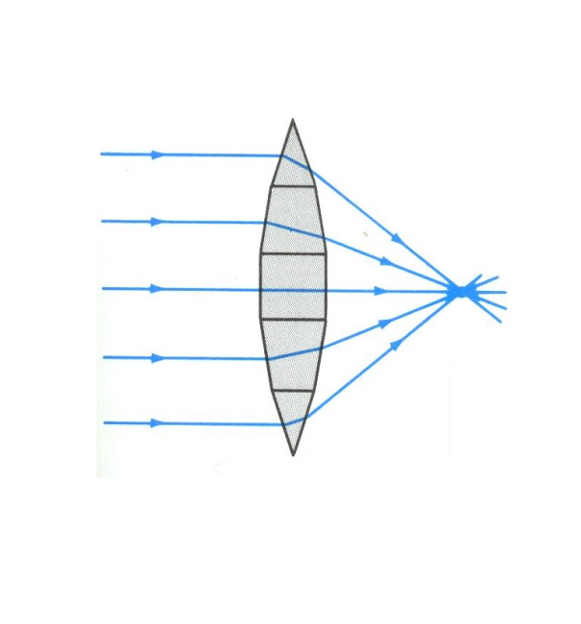
Vlastnosti šošoviek
Klasická šošovka
Elektrostatická šošovka

Slide 6
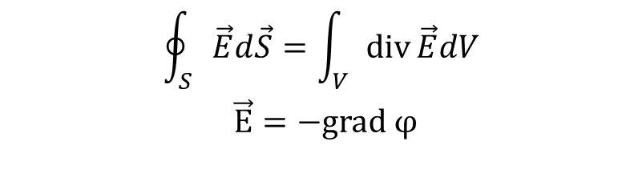
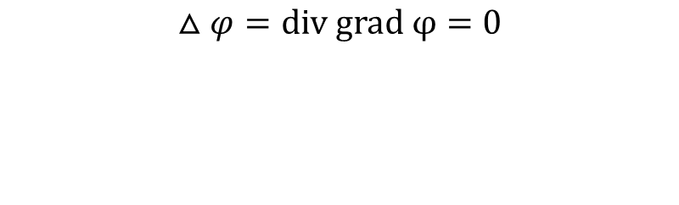
Paraxiálna oblasť
$$△φ=div grad φ=0$$
$$\oint_{S}{\vec{E}d\vec{S}}=\int_{V}{div}\vec{E}dV$$
$\vec{E}=−grad φ$

Slide 7

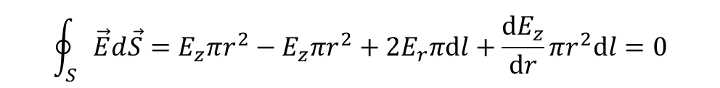
Paraxiálna oblasť
$$△φ=div grad φ=0$$
$$\oint_{S}{\vec{E}d\vec{S}}=\int_{V}{div}\vec{E}dV$$
$\vec{E}=−grad φ$
$$\oint_{S}{\vec{E}d\vec{S}}=0$$
$$\oint_{S}{\vec{E}d\vec{S}}=E_{z}πr^{2}−E_{z}πr^{2}+2E_{r}πdl+\frac{dE_{z}}{dr}πr^{2}dl=0$$

Slide 8


Paraxiálna oblasť
$$△φ=div grad φ=0$$
$$\oint_{S}{\vec{E}d\vec{S}}=\int_{V}{div}\vec{E}dV$$
$\vec{E}=−grad φ$
$$\oint_{S}{\vec{E}d\vec{S}}=0$$
$$E_{r}=−\frac{r}{2}\frac{dE_{z}}{dz}$$
$$\oint_{S}{\vec{E}d\vec{S}}=E_{z}πr^{2}−E_{z}πr^{2}+2E_{r}πdl+\frac{dE_{z}}{dr}πr^{2}dl=0$$

Slide 9

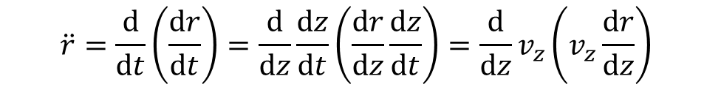
Paraxiálna rovnica
$$\ddot{r}=\frac{d}{dt}\left(\frac{dr}{dt}\right)=\frac{d}{dz}\frac{dz}{dt}\left(\frac{dr}{dz}\frac{dz}{dt}\right)=\frac{d}{dz}v_{z}\left(v_{z}\frac{dr}{dz}\right)$$
$$ma=eE$$
$$\ddot{r}=\frac{e}{m}E_{r}$$
$$\ddot{r}=−\frac{e}{m}\frac{r}{2}\frac{dE_{z}}{dz}$$

Slide 10
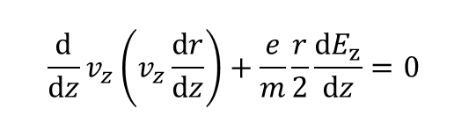

Paraxiálna rovnica
$$\ddot{r}=\frac{d}{dt}\left(\frac{dr}{dt}\right)=\frac{d}{dz}\frac{dz}{dt}\left(\frac{dr}{dz}\frac{dz}{dt}\right)=\frac{d}{dz}v_{z}\left(v_{z}\frac{dr}{dz}\right)$$
$$ma=eE$$
$$\ddot{r}=\frac{e}{m}E_{r}$$
$$\ddot{r}=−\frac{e}{m}\frac{r}{2}\frac{dE_{z}}{dz}$$
$$\frac{d}{dz}v_{z}\left(v_{z}\frac{dr}{dz}\right)+\frac{e}{m}\frac{r}{2}\frac{dE_{z}}{dz}=0$$
$$E_{p}+E_{k}=0$$
$$\frac{1}{2}mv^{2}=−φe$$
$$v=\sqrt{−\frac{2e}{m}φ}$$

Slide 11

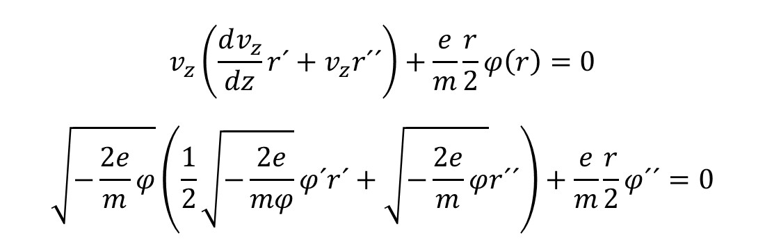
Paraxiálna rovnica
$$v_{z}\left(\frac{dv_{z}}{dz}r´+v_{z}r´´\right)+\frac{e}{m}\frac{r}{2}φ\left(r\right)=0$$
$$\sqrt{−\frac{2e}{m}φ}\left(\frac{1}{2}\sqrt{−\frac{2e}{mφ}}φ´r´+\sqrt{−\frac{2e}{m}φ}r´´\right)+\frac{e}{m}\frac{r}{2}φ´´=0$$
$$φr´´+\frac{1}{2}φ´r´+\frac{1}{4}φ´´r=0$$

Slide 12

Redukovaná lúčová rovnica
Substitúcia:
$$R=rφ^{1/4}$$
$$R´´=−\frac{3}{16}{\left(\frac{φ´}{φ}\right)}^{2}R$$

Slide 13
Koniec

